Slide 1
Programación Genética
José J. Martínez P.
Septiembre 2026

Slide 2
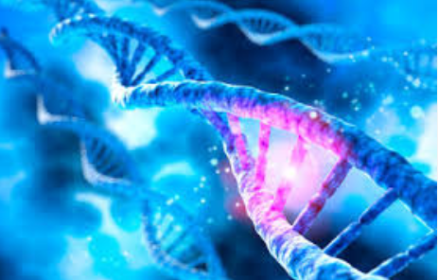
Historia

Slide 3
Introducción a la PG
Uno de los primeros fue Lawrence Fogel, 1964.
John Koza, fue el principal promotor de la PG. Publicó su libro en el año 2000.
Gianna Gabelli pionero en el uso de PG en modelar expresiones de ADN.

Slide 4
Concepto General de la PG
La Programación Genética, PG, es un retoño de los Algoritmos Genéticos.
Los cromosomas, que sufren la adaptación, son árboles que representan programas.
Es decir, son en sí mismos programas de computador.

Slide 5
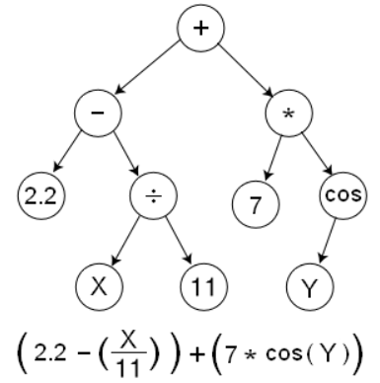
Estructura de datos de la PG
Arboles binarios
Los nodos internos son
funciones
Los nodos externos son
terminales

Slide 6
Pasos para aplicar la PG
1. Define problema
2. Define el conjunto de terminales
3. Define el conjunto de funciones
4. Medida de aptitud
5. Parámetros
6. Criterio de terminación

Slide 7
Pasos para aplicar la PG
1. Define el problema
Claridad sobre el problema que se va a solucionar por PG y su dominio.
Análisis de datos a través de regresiones, clasificación; circuitos lógicos

Slide 8
Pasos para aplicar la PG
2, 3 El conjunto de terminales y conjunto de funciones
Terminales: variables y constantes
Funciones: operaciones propias del dominio
Propiedad de clausura

Slide 9
Pasos para aplicar la PG
4. Medida de aptitud
Cada programa de computador individual en la población, se mide en términos de qué tan bien se comporta en el ambiente del problema particular, la medida de aptitud. La naturaleza de la medida de aptitud varía con el problema.

Slide 10
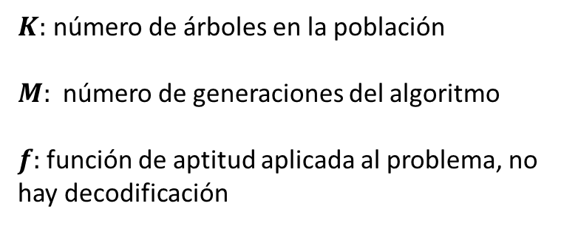
Pasos para aplicar la PG
5. Parámetros
$K:$ número de árboles en la población
$M:$ número de generaciones del algoritmo
$f:$función de aptitud aplicada al problema, no hay decodificación

Slide 11
Pasos para aplicar la PG
6. Criterio de terminación
El mejor individuo que aparece en cualquier generación de una corrida, es decir el mejor hasta ahora, normalmente se designa como el resultado producido por la corrida de PG.

Slide 12
Características
Material genético no lineal y estructurado en árbol.
Material genético de longitud variable.
Material genético ejecutable.
El Cruce preserva la sintaxis.

Slide 13
Programación Genética
Inicialización aleatoria
Evaluación de aptitud
Selección, cruce y mutación
Reemplazo de población

Slide 14
Operadores Genéticos
Selección
Cruce
Mutación

Slide 15
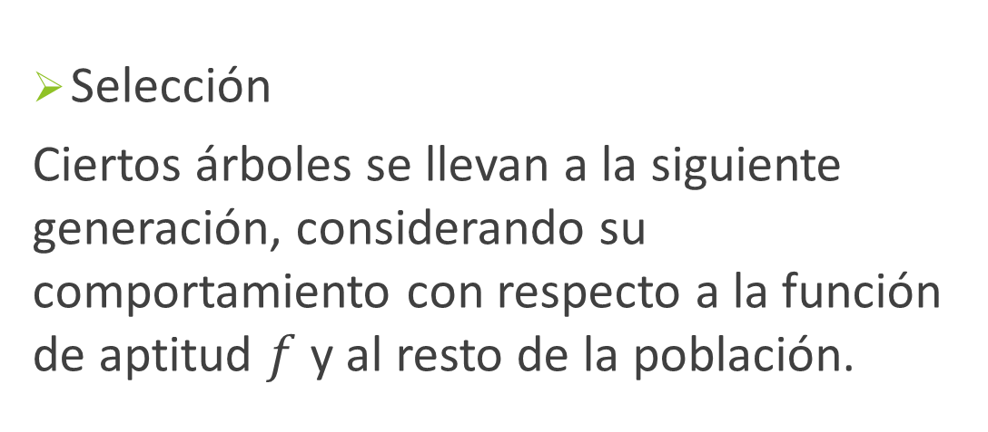
Operadores Genéticos
Selección
Ciertos árboles se llevan a la siguiente generación, considerando su comportamiento con respecto a la función de aptitud $f$ y al resto de la población.

Slide 16
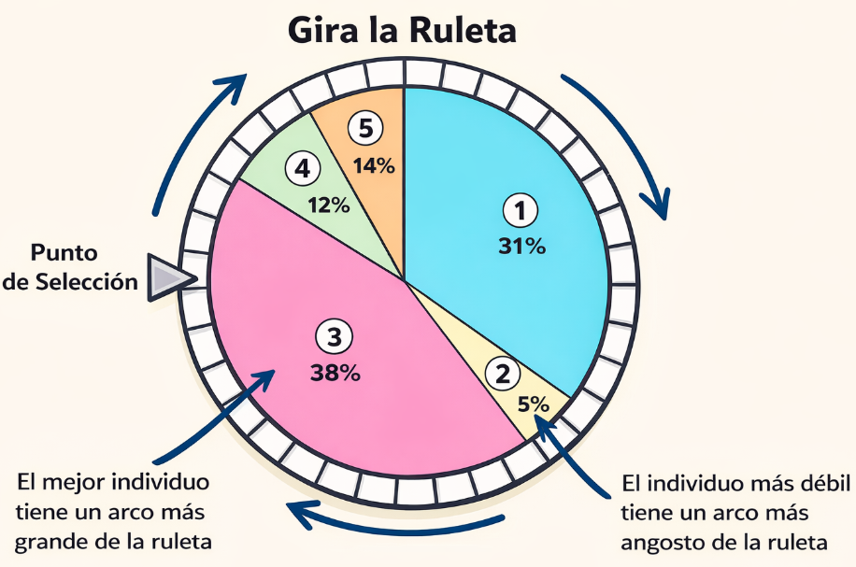
Operadores Genéticos
Selección

Slide 17
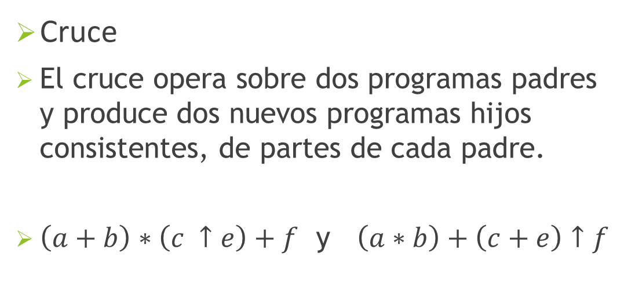
Operadores Genéticos
Cruce
El cruce opera sobre dos programas padres y produce dos nuevos programas hijos consistentes, de partes de cada padre.
$\left(a+b\right)∗\left(c ↑e\right)+f$ y $\left(a∗b\right)+\left(c+e\right)↑f$

Slide 18
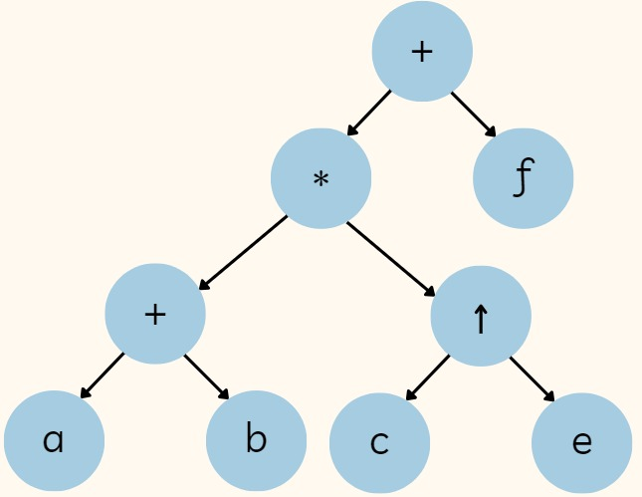
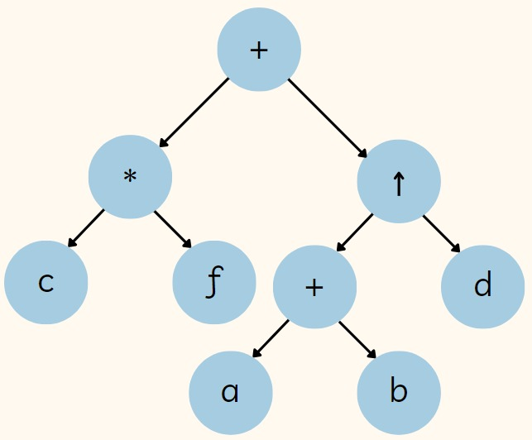
Operadores Genéticos
Cruce
$\left(a+b\right)∗\left(c ↑e\right)+f$ $\left(c∗f\right)+\left((a+b\right)↑d)$

Slide 19

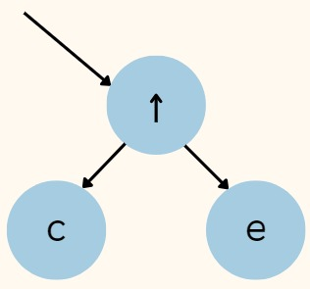
Operadores Genéticos
Cruce

Slide 20
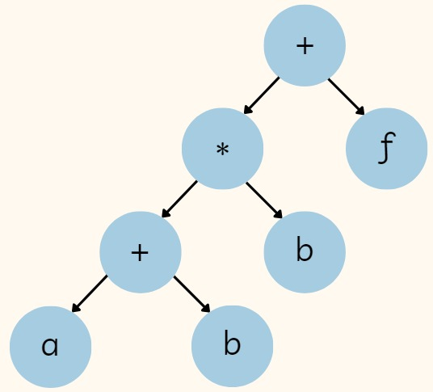
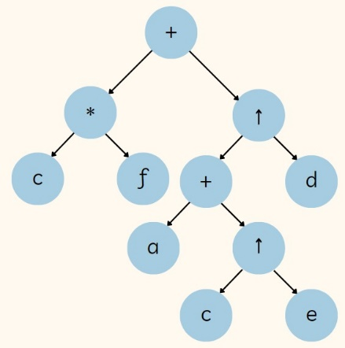
Operadores Genéticos
Cruce
$\left(a+b\right)∗b+f$ $\left(c∗f)+((a+ \left(c↑e)\right)↑d\right)$

Slide 21
Operadores Genéticos
Mutación
Permite explorar otras áreas del espacio de soluciones, por posibles picos de optimización.
Se escoge al azar un terminal, del conjunto de terminales; o una función del conjunto de funciones.

Slide 22
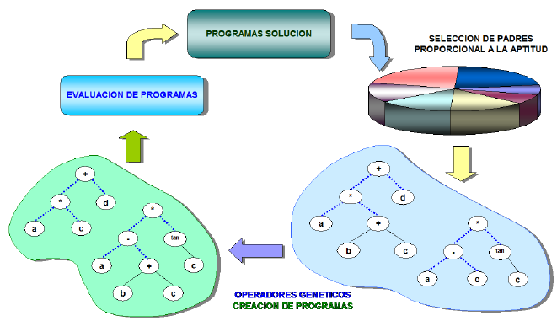
Programación Genética

Slide 23
Recorrido de árboles binarios
Preorden
Inorden
Postorden
  Importante para la ejecución

Slide 24
Generación de árboles
Selección aleatoria de funciones
Selección aleatoria de terminales
  Sustitución de terminales por subárboles
  Control de profundidad

Slide 25
Generación de árboles
Selección aleatoria de funciones
Selección aleatoria de terminales
  Sustitución de terminales por subárboles
  Control de profundidad

Slide 26
Aplicaciones
Diseño automatizado en ingeniería
  Permite crear objetos físicos complejos como antenas espaciales para la NASA, o circuitos electrónicos avanzados. Soluciona problemas en logística o ingeniería, donde hay miles de combinaciones.

Slide 27
Aplicaciones
Robótica y control
  Diseña comportamientos y reflejos automáticos para el movimiento de los robots. Sin cálculos de las articulaciones evalúa miles de movimiento. Los que logran que el robot avance más rápido sin caerse "sobreviven“.

Slide 28
Aplicaciones
Reingeniería
En productos, se usa con herramientas CAD para rediseñar las piezas. Reduce material y genera nuevas formas.
En procesos, se rediseñan líneas de producción y de ensamblaje de un producto, aumentando su eficiencia.

Slide 29
Aplicaciones
Regresión Simbólica
La regresión simbólica consiste en obtener una función algebraica que ajuste en gran medida un conjunto de datos experimentales.

Slide 30
Aplicación: regresión simbólica
Encontrar una función algebraica desconocida
  Ajuste a datos experimentales
  Aptitud inversamente proporcional al error

Slide 31
Aplicaciones
Otras aplicaciones
  Planeación de trayectorias
  Diseño de circuitos lógicos
  Estrategia de juegos
  Programación de máquinas
  Machine Learning

Slide 32
MEPX
Herramienta de PG
  Aplicaciones en clasificación y regresión
  Genera código automático en Python o C

Slide 33
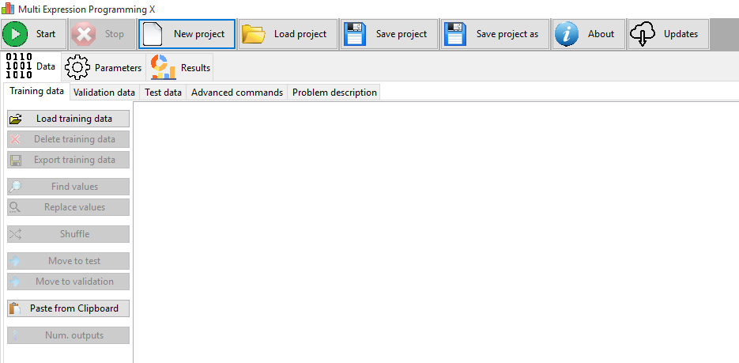
MEPX

Slide 34
Gracias

